Slide 1
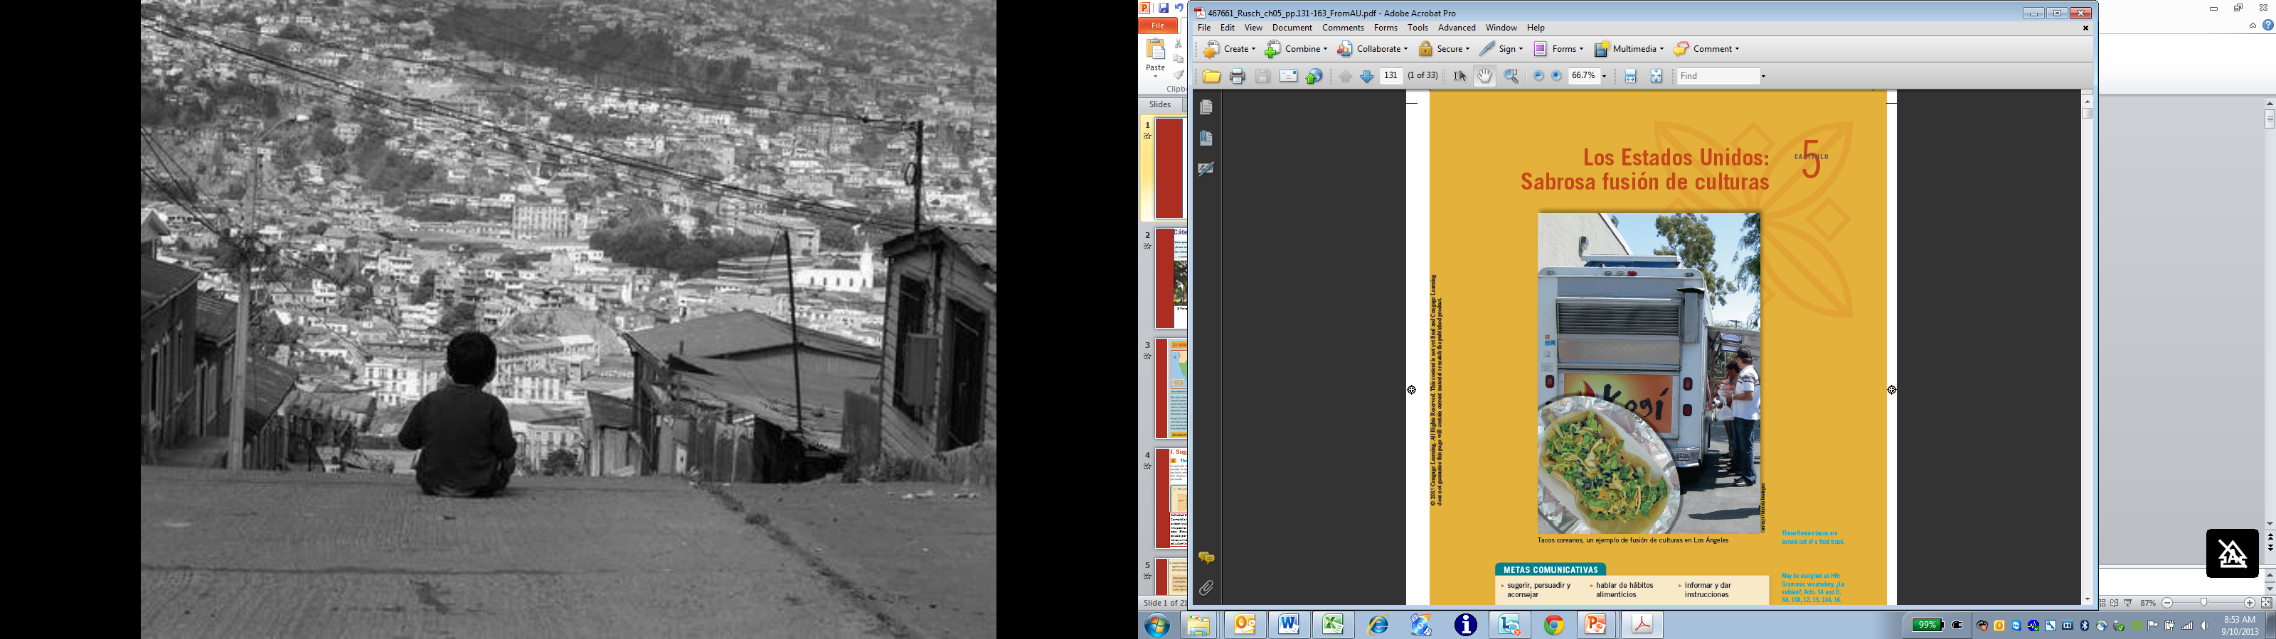
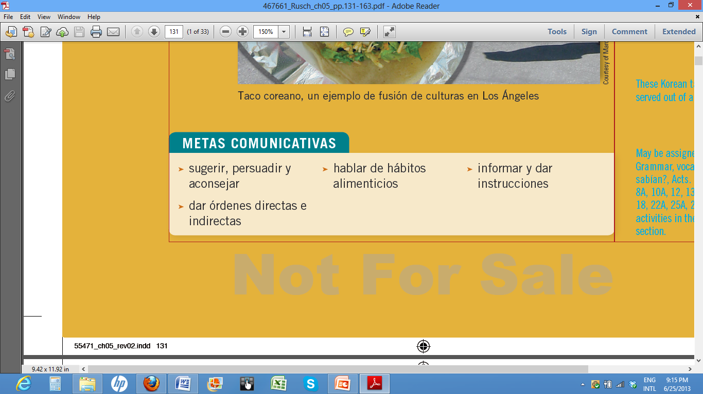
Notes:
Page 131
Suggestions:
-Present the communicative goals of the lesson.
- Discuss the concept of “melting pot” with the class
- Present a collage of pictures that represent cultural fusion in the US to introduce the theme of the lesson.

Slide 2
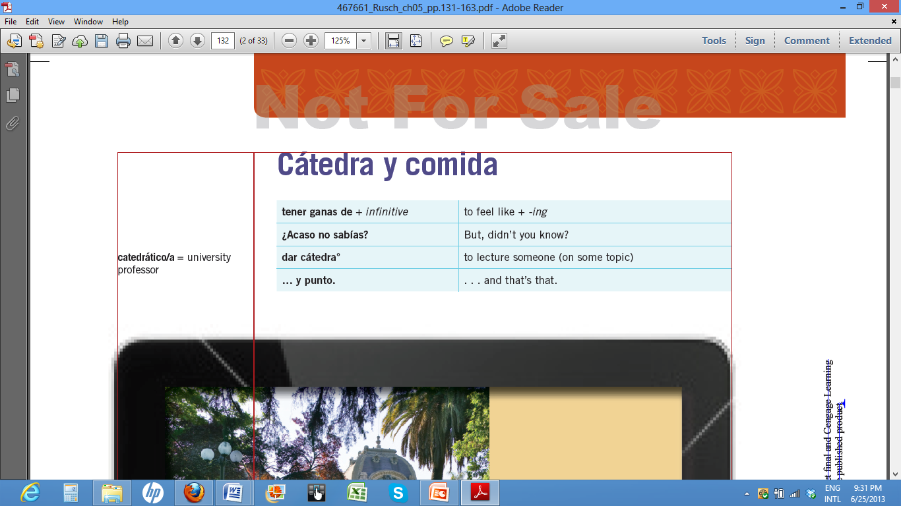
Actividad 1
Antes de escuchar el podcast
Trabaja con un(a) compañero(a) de clase. Háganse las siguientes preguntas:
¿Qué tienes ganas de comer hoy para la cena?
¿Qué tienes ganas de hacer después de clase?
¿Te gusta la comida Tex Mex? ¿Qué platos ofrecen normalmente en un restaurante Tex Mex?
Considera el significado de la expresión “dar cátedra”. ¿Conoces a alguien que le guste dar cátedra? ¿Normalmente qué dices tú? ¿Cómo reaccionas?
El Parque Forestal en Santiago, Chile
Notes:
Page 132
Suggestions:
-Ask students to complete Actividad 1 before listening to the podcast. The podcast talks about Tex Mex food and different kinds of food. Discuss with the class what is Tex Mex food and how it is different from Mexican food.
- The podcast also talks about different names that food items get on different countries. e.g. torta: a sandwich in Mexico, a cake in Colombia. Present other examples of this type of lexical variation (e.g. beans: habichuelas, frijoles, porotos; torta: pastel, torta. queque)

Slide 3
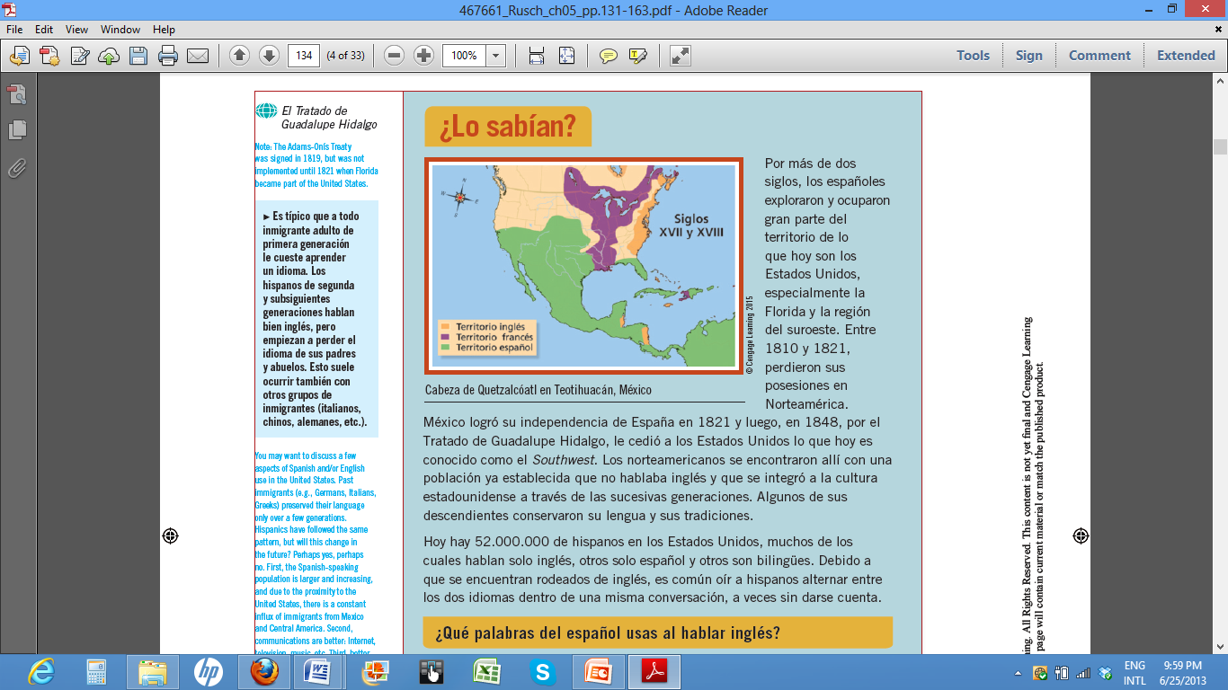
Actividad 2
Lee los siguientes ejemplos de prestamos lingüísticos del inglés al español.
tacos
tortillas
aficionado
café
Trabaja con un compañero de clase y piensa en otros ejemplos de palabras que provienen del español y ahora se usan comúnmente en inglés.
___________________
___________________
___________________
___________________
Notes:
Page 134
Suggestions:
-Introduce the concept of “préstamo lingüístico”. Provide some examples from Spanish to English, and from English to Spanish.
Ask students to share their examples from Actividad 2.
Ask students to provide examples of Spanish toponyms in the U.S.

Slide 4
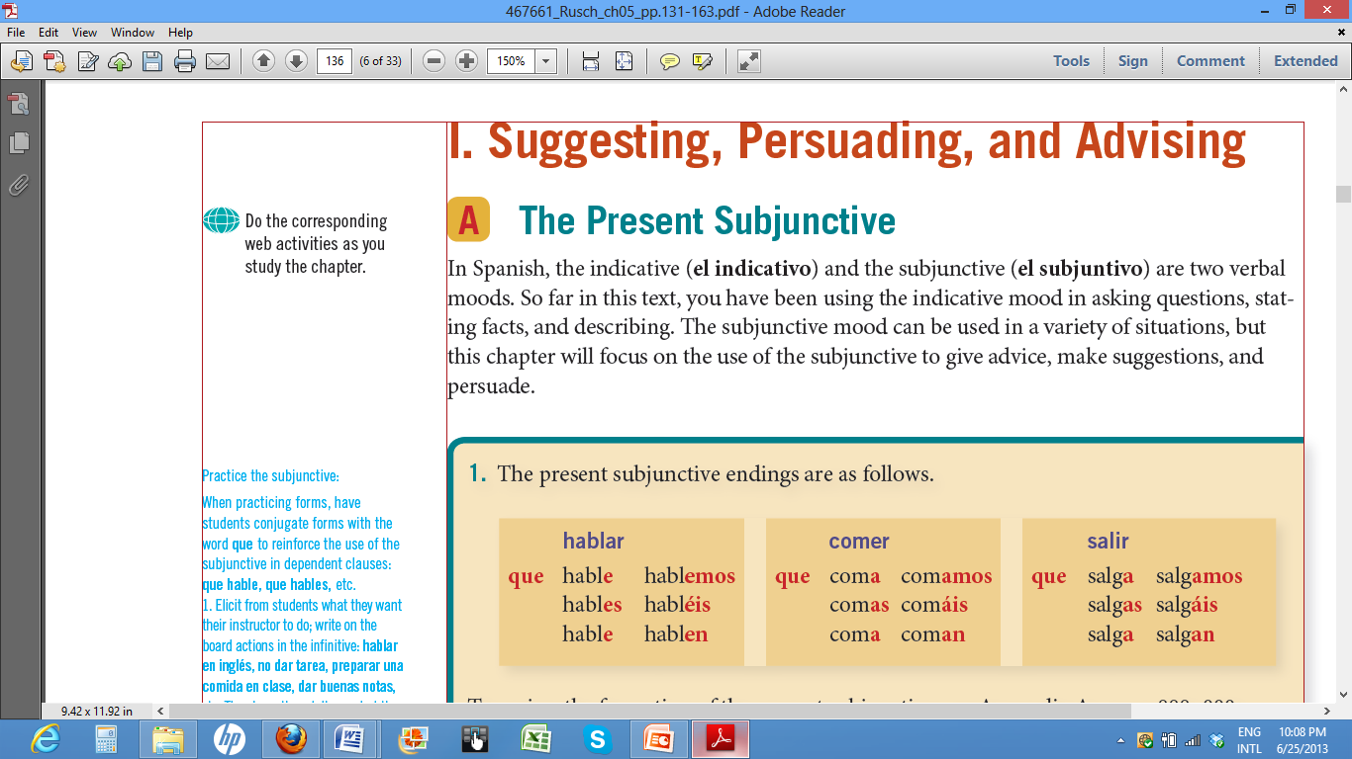
Actividad 3
Completa los espacios en utilizando la conjugación apropiada de los verbos en presente de subjuntivo.
Mis padres quieren que yo ____________ (estudiar) en una universidad cerca de mi casa. Ellos prefieren que mi hermano y yo _____________ (ir) a una universidad del estado porque son más económicas. Yo espero que me _____________ (aceptar) en varias universidades para así tener diferentes opciones. Espero que mi vida como estudiante universitario no ___________ (ser) muy difícil.
Notes:
Page 136
Suggestions:
- Introduce the use and conjugation of the present subjunctive. Actividad 3 may be used to get students familiarized with the conjugation of present subjunctive.

Slide 5
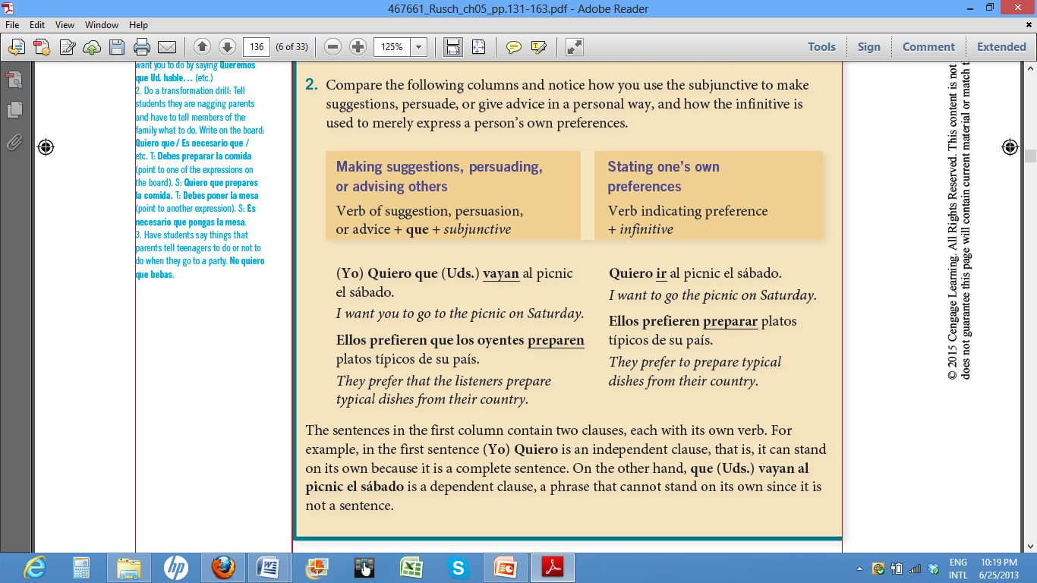
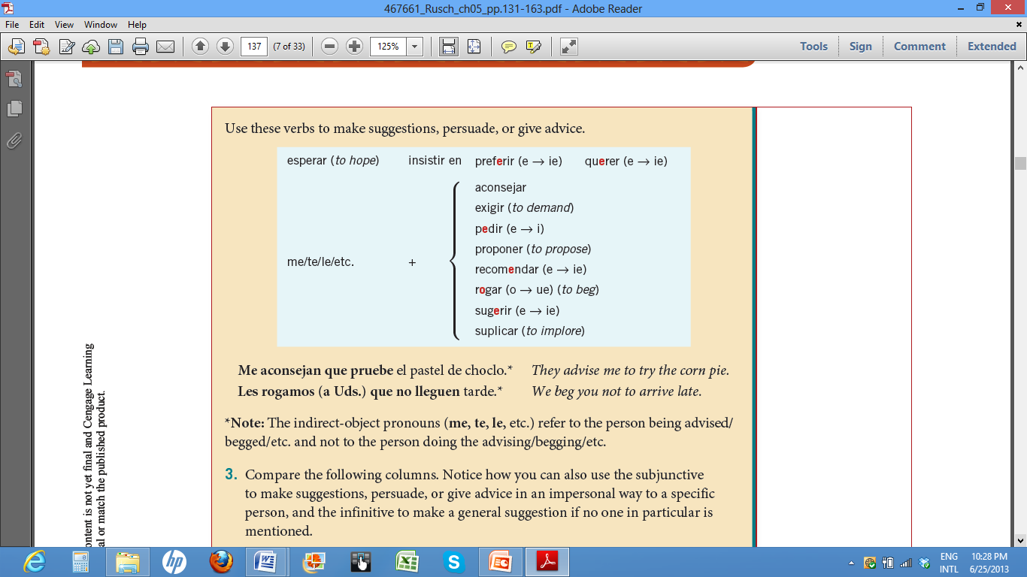
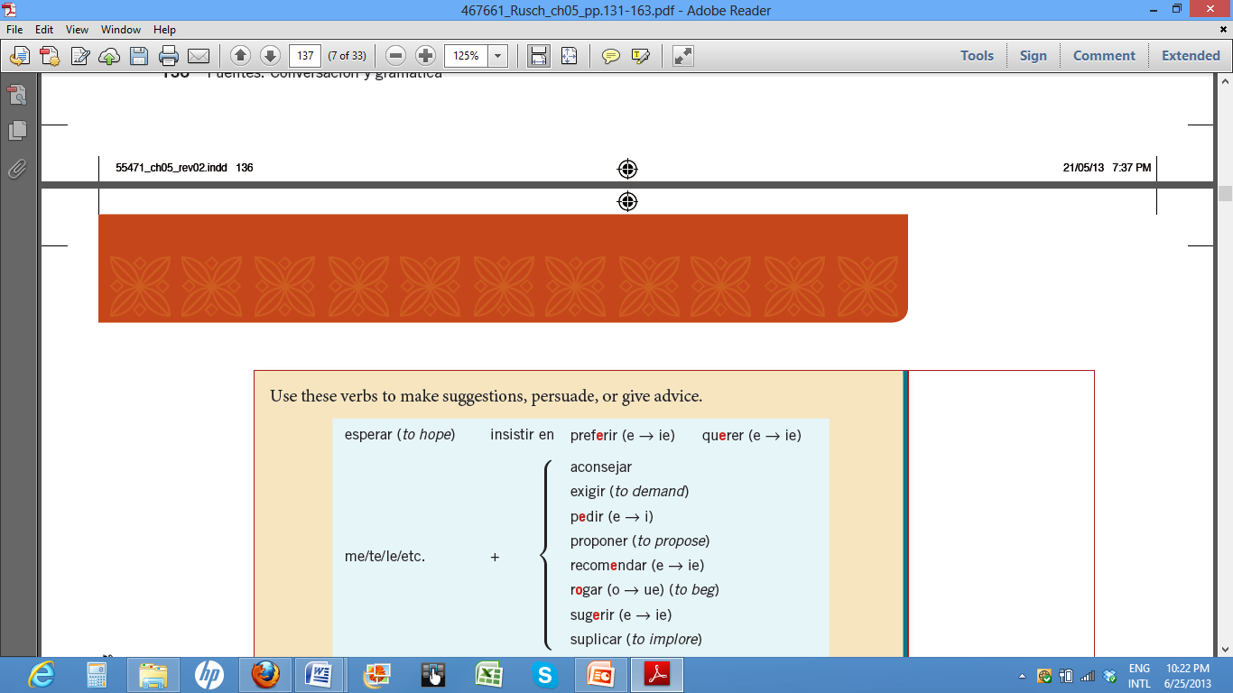
Actividad 4
Trabajen en grupos pequeños. Lean las situaciones y escriban una sugerencia o consejo.
No tengo dinero para pagar mis cuentas.
Saco malas notas en la clase de química.
Siempre estoy muy cansado(a).
No me llevo bien con mi compañero(a) de cuarto.
Me aburro mucho los fines de semana.
Notes:
Pages 136-137
Suggestions:
- Actividad 4 may be completed as an oral practice after students complete Actividad 5, page 138 on the textbook.

Slide 6
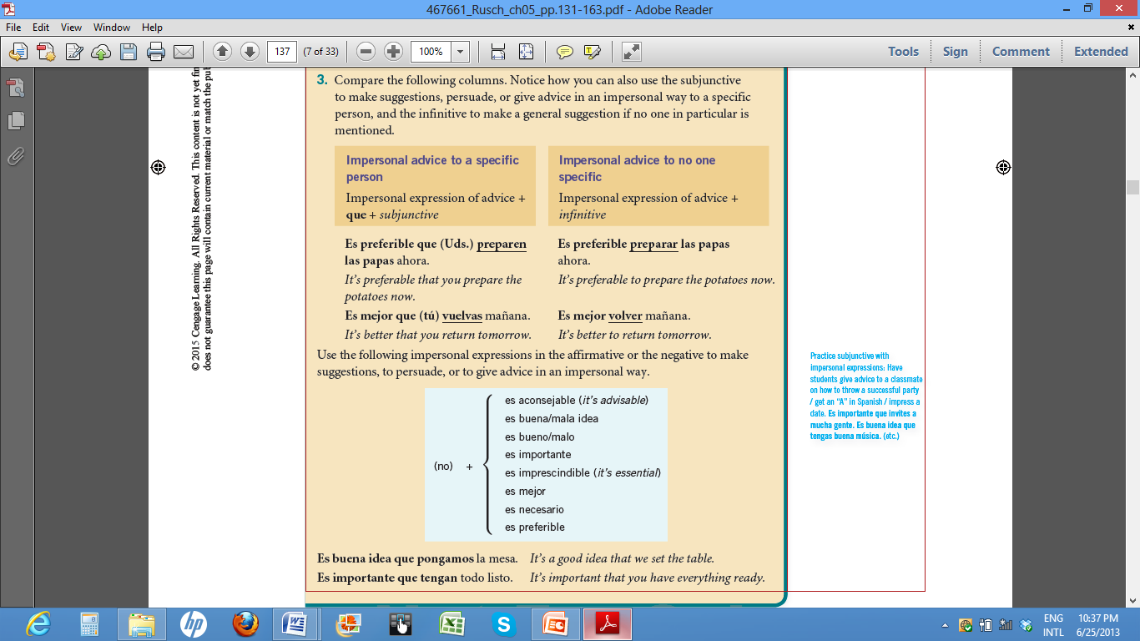
Escribe 5 recomendaciones para los próximos estudiantes de primer año (freshmen) de tu universidad.
Usa expresión impersonal + infinitivo
Ej. Es importante asistir a todas las clases.
___________________________
___________________________
___________________________
___________________________
___________________________
Actividad 6
Lee cada situación y escribe consejos para tu compañero(a) de cuarto.
Usa expresión impersonal + que + subjuntivo
Quiero ir de vacaciones a Miami
Voy a tomar 7 clases el próximo semestre.
Voy a terminar mi relación con mi novio(a)
Necesito comprar un computador nuevo.
Actividad 5
Notes:
Page 137
Suggestions:
- Revise the answers to Actividad 5 and Actividad 6 with the whole class. Explain why the advice on Actividad 5 requires the infinititive while Actividad 6 requires de present subjunctive.

Slide 7
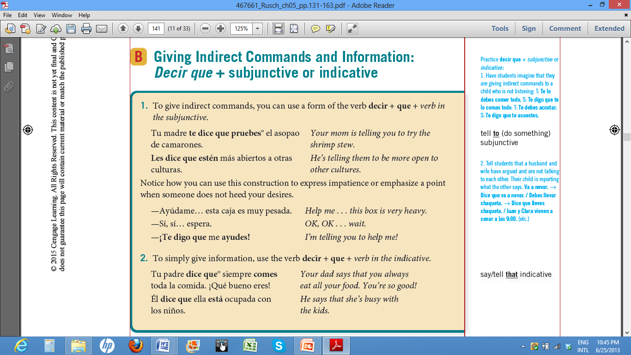
Actividad 7
Trabajen en pequeños grupos en la siguiente actividad.
Lean las situaciones y completen las oraciones con:
Decir que + subjuntivo
Decir que + indicativo
Mi maestra me __________ (tomar) una clase avanzada de español. Ella dice que yo ____________ el nivel apropiado para esta clase.
El entrenador de nuestro equipo nos ___________ (entrenar) muy fuerte. Él ___________ (deber) esforzarnos al máximo.
Mis abuelos __________ (comer) comida rápida es malo. Ellos nos _________ (preparar) las comidas en la casa.
Notes:
Page 141
Suggestions:
Introduce the contrast between DECIR QUE to give information and DECIR QUE to give indirect commands.
Write on the board several uses of DECIR QUE to give information and ask students to transform them in indirect commands.
e.g. Yo digo que es bueno hacer ejercicio – Te digo que hagas ejercicio
Yo digo que hablas mucho – Te digo que hables menos
Yo digo que duermes muy poco – Te digo que duermas más

Slide 8
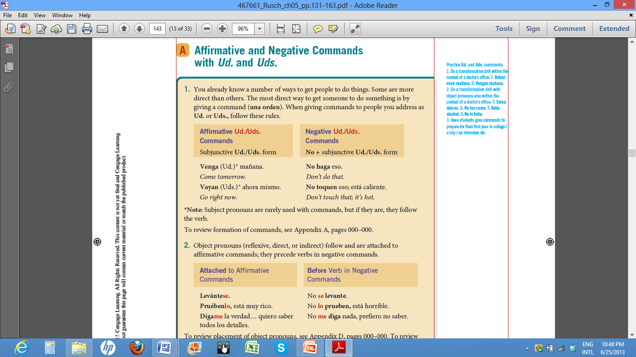
Actividad 8
Completen las siguientes órdenes que la maestra les da a los niños con la forma apropiada de los verbos utilizando mandatos.
Juanito, __________ (hacer) siempre la tarea.
Niños, _________ (abrir) sus libros de matemáticas.
Lucy, no ___________ (usar) su teléfono celular en clase.
Mary y Carmen, ______ (ir) a ver a la enfermera.
Jaimito, no _________ (correr) por el aula de clases.
Notes:
Page 143
Suggestions:
Review some common classroom commands and talk about the importance of commands for communication and the contexts in which they are used.
e.g. lean, escriban, señalen, trabajen, completen, etc.
- Actividad 8 may be used as a conjugation practice activity. For further practice, ask students to complete Actividad 14, page 144, on the textbook.

Slide 9
Actividad 8
Diana está tomando clases de cocina y le hace muchas preguntas a su instructora. Responde las preguntas utilizando mandatos y los pronombres apropiados.
Ej.
Diana: ¿Limpio los utensilios?
Instructora: Sí, límpielos
Diana : ¿Lavo las frutas?
Instructora: No, no_________
Diana: ¿Caliento las tortillas?
Instructora: Sí, ____________
Diana: ¿Pongo la carne en el refrigerador?
Instructora: No, no_________
Diana: ¿Hiervo el agua?
Instructora: Sí, ___________
Notes:
Page 143

Slide 10
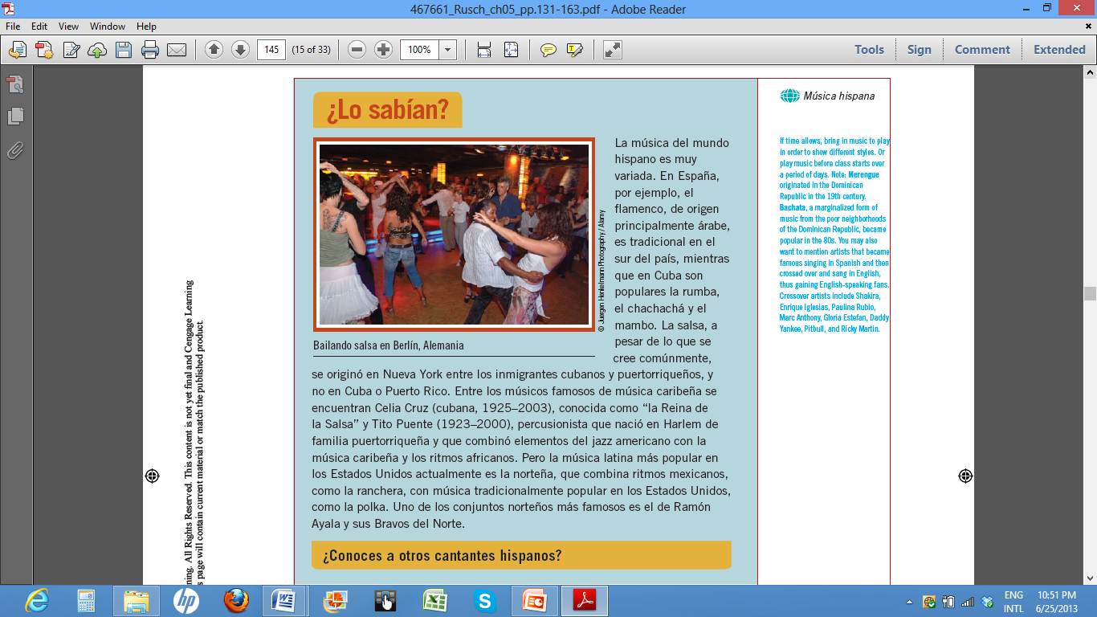
Actividad 9
Trabajen en grupos pequeños y contesten las siguientes preguntas.
¿Conocen algún/alguna cantante hispano (a)? ¿De qué país es? Qué tipo de música canta?
2. Investiguen en internet en que países se originaron los siguientes ritmos musicales:
a) Cumbia
b) Salsa
c) Tango
d) Merengue
e) Flamenco
f) Bachata
g) Norteña
h) Vallenato
Notes:
Page 145
Suggestions:
- Play different Latin music rhythms and ask the class to guess what kind of music it is.

Slide 11
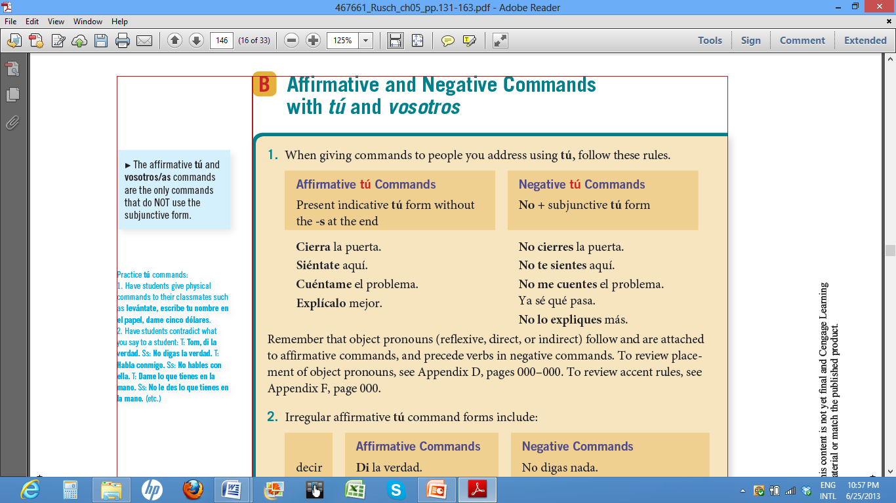
Actividad 10
Los padres de Pamela siempre están en desacuerdo, cuando uno dice SÍ el otro dice NO. Escribe los mandatos opuestos según corresponda.
Ejemplo:
Madre: No salgas con tus amigos.
Padre: Sí, sal con tus amigos hoy.
Madre: Lleva a tu hermanito al parque.
Padre: No, ____________________
Madre: No cierres la puerta del garaje.
Padre: ________________________
Madre: Prepara la cena esta noche.
Padre: No, ____________________
Madre: Sí, ve al cine con Pedro.
Padre: No, ____________________
Notes:
Page 146
Suggestions:
-Explain (refresh) the usage of formal and informal forms of address.
-Actividad 10 may be completed as a practice activity before completing Actividad 16, page 147, on the textbook.

Slide 12
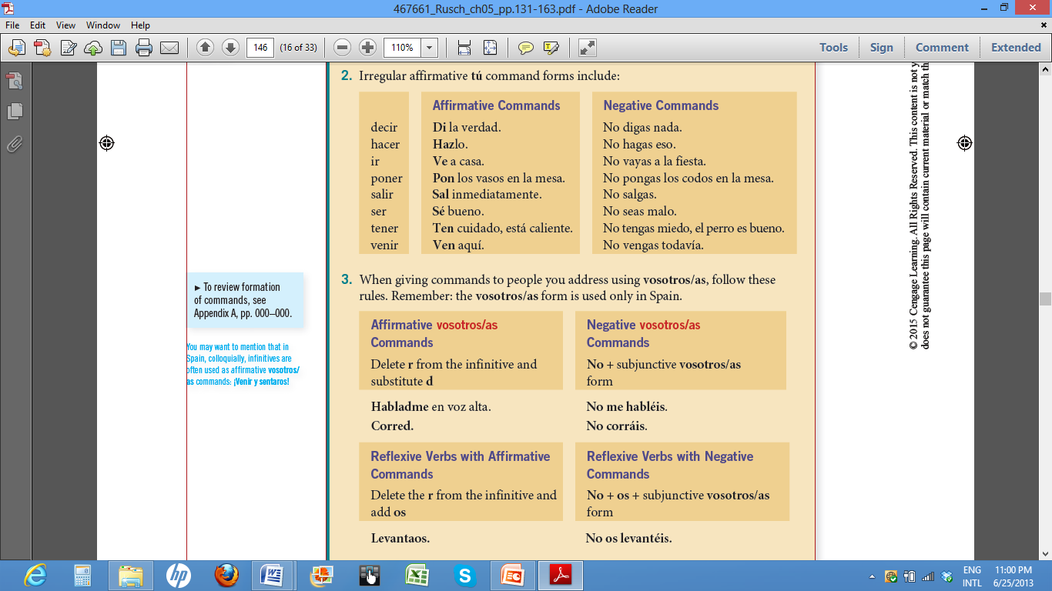
Actividad 11
Carlos es un estudiante internacional que acaba de llegar a tu universidad. Trabajen en grupos pequeños y escriban consejos/recomendaciones para Carlos en las siguientes áreas:
Qué hacer los fines de semana
_____________________________
_____________________________
2. Dónde vivir
____________________________________________________________
3. Cómo hacer amigos
____________________________________________________________
4. Dónde comer
____________________________________________________________
Notes:
Page 146
Suggestions:
- Ask each group to share their advice/suggestions with the class. Ask other groups if they agree or disagree with the given recommendations and why.

Slide 13
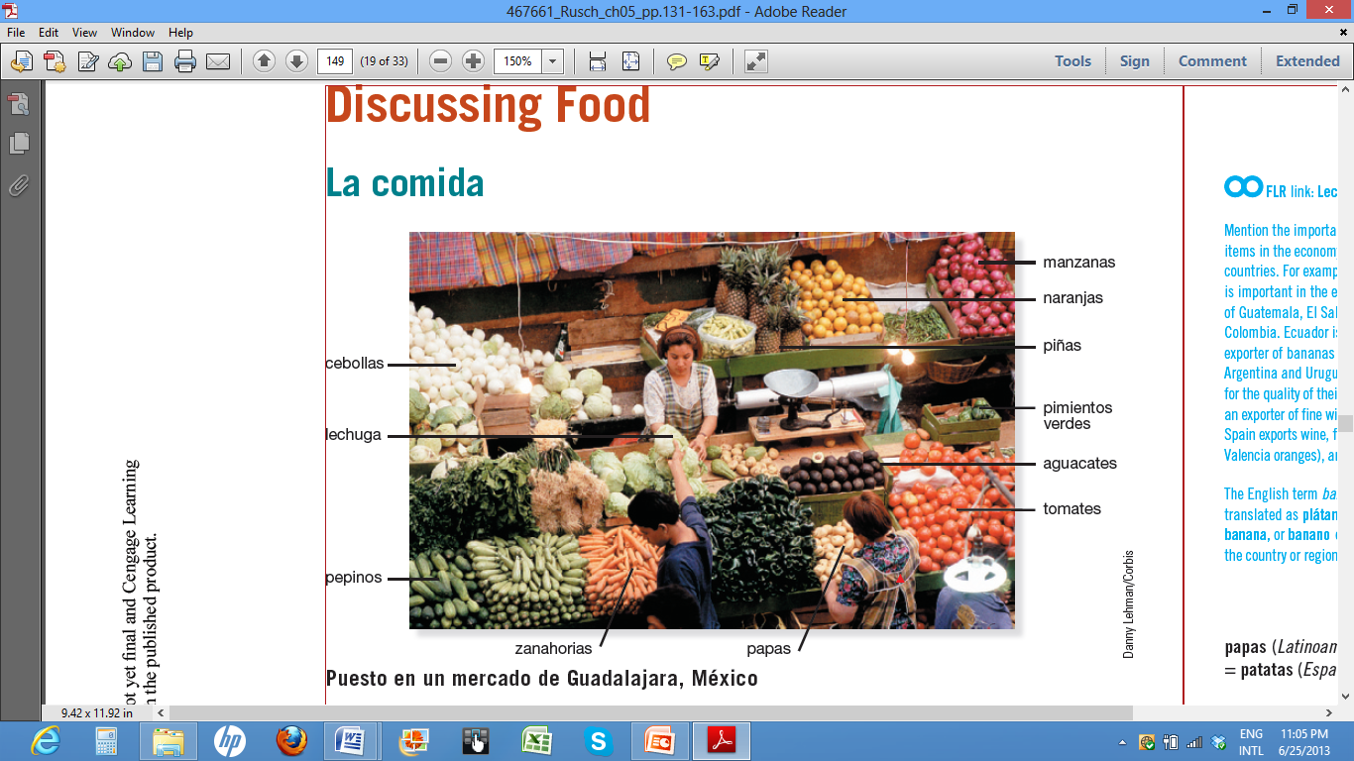
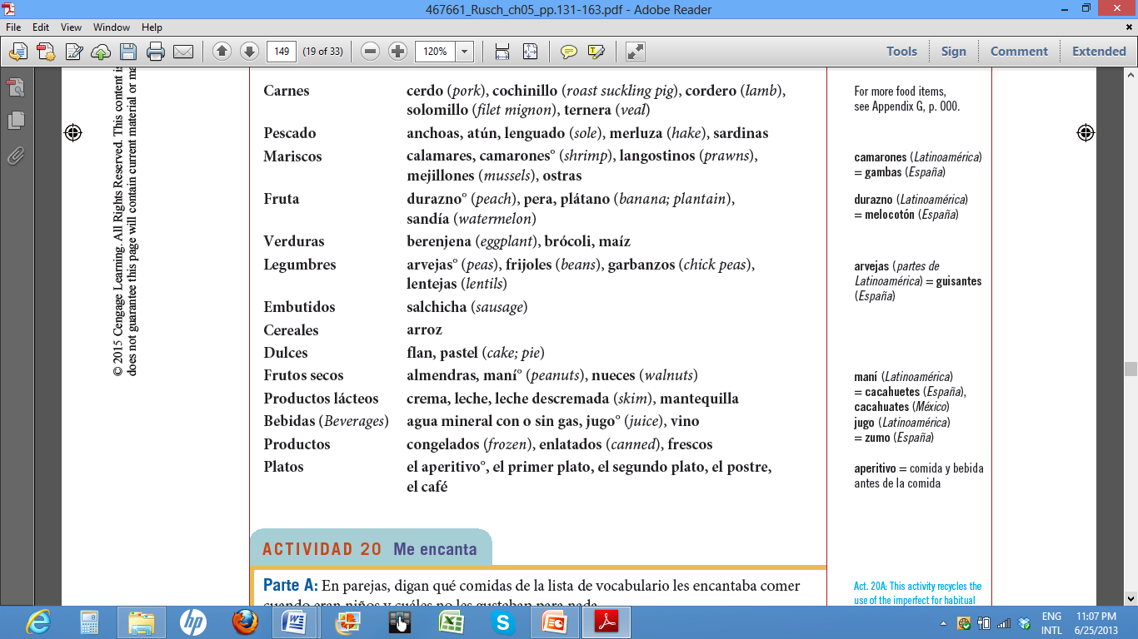
Actividad 12
Trabajen en parejas en la siguiente actividad. Imaginen que van a preparar una cena especial para sus amigos. Contesten las siguientes preguntas para planear la cena.
¿Qué van a preparar como aperitivo?
¿ Qué van a preparar como plato principal?
¿Qué van a preparar de postre?
¿Qué bebidas van a servir?
Hagan una lista de los alimentos que necesitan comprar. ______________________________________________________________________________________________________________________________________________________________________________________
Notes:
Page 149
Suggestions:
Play pictionary with the class to review the vocabulary on this section.
Oral practice: As a follow-up to Actividad 12, ask each group to prepare a PowerPoint mini-presentation to describe the dinner they are planning.

Slide 14
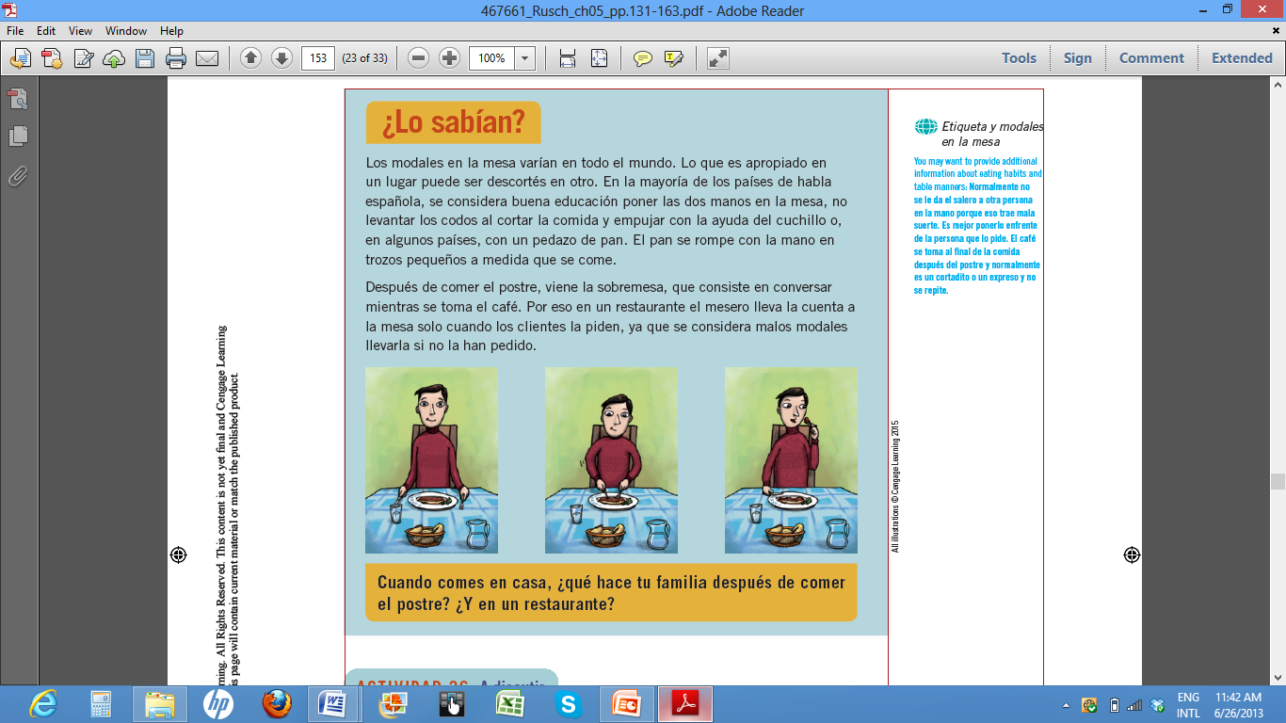
Actividad 13
Malos modales en la mesa
Trabaja con un(a) compañero(a) de clase. Hagan una lista de 4 cosas que se consideran “malos modales” en la mesa.
__________________________
__________________________
__________________________
__________________________
¿Cuál de todos crees que es el peor?
El peor modal es________________.
¿Creen que los buenos modales son los mismos en todas las culturas? Compartan su respuesta con la clase.
Notes:
Page 153

Slide 15
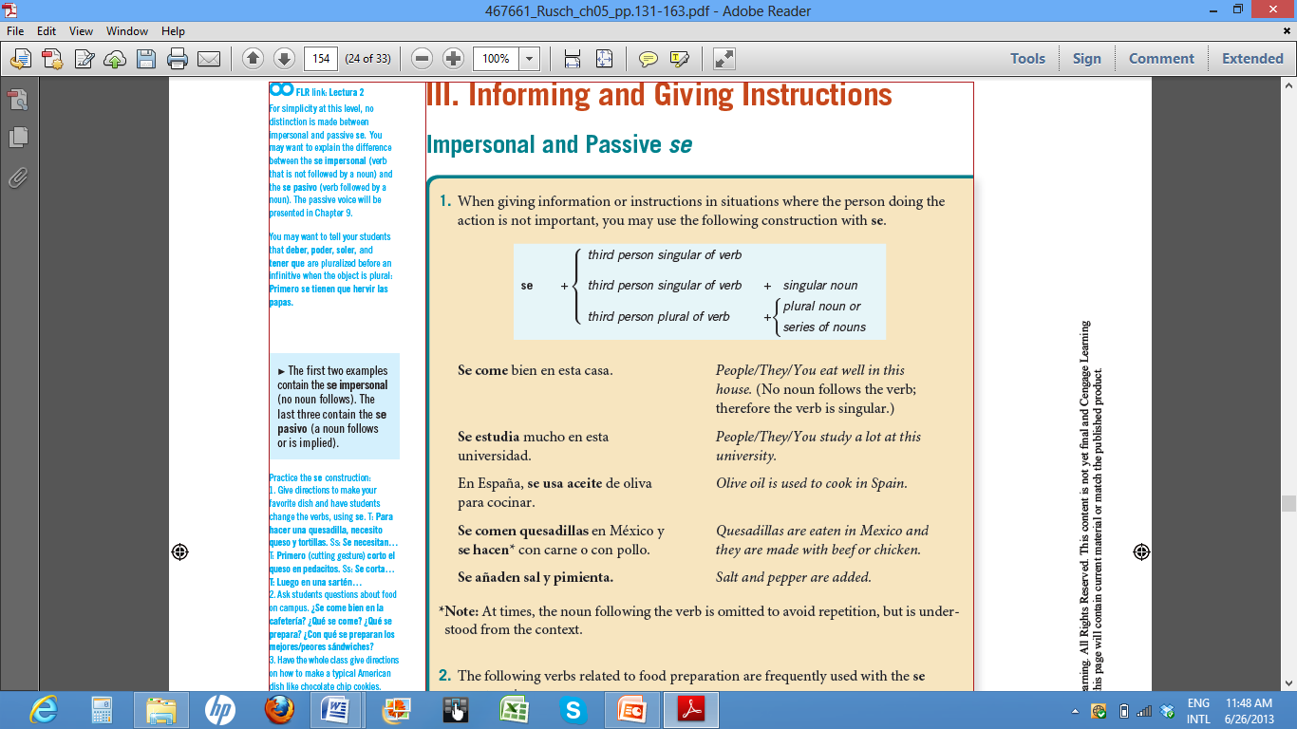
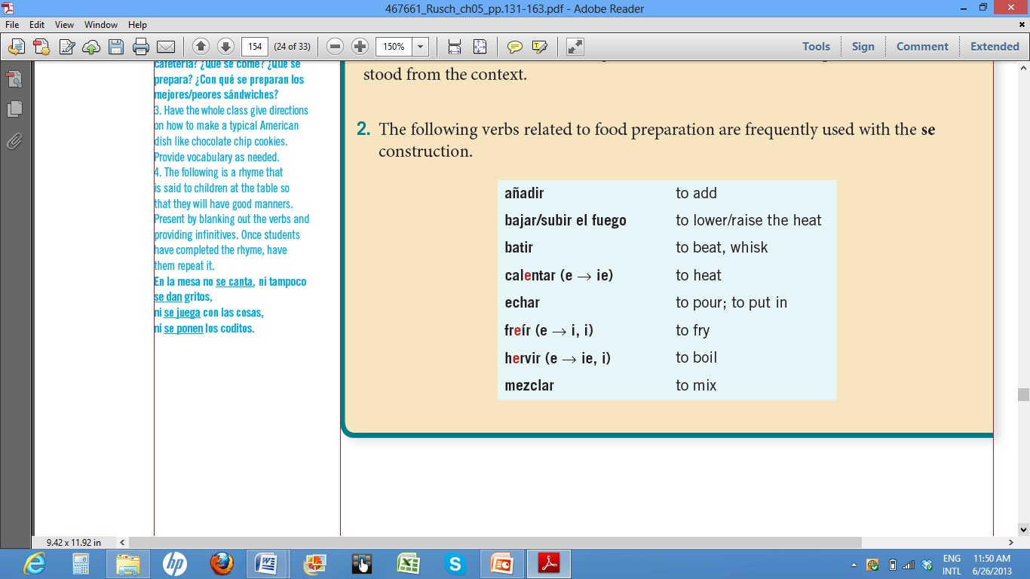
Actividad 14
Completa las instrucciones de la siguiente receta usando los verbos que aparecen arriba.
Primero se ____________ la harina y la mantequilla.
Luego se ______________ los huevos.
Después se_____________ el azúcar y una cucharadita de vainilla.
Notes:
Page 154
Suggestions:
Oral practice: Ask students to work in small groups to write the instructions of a recipe using impersonal/passive SE.

Slide 16
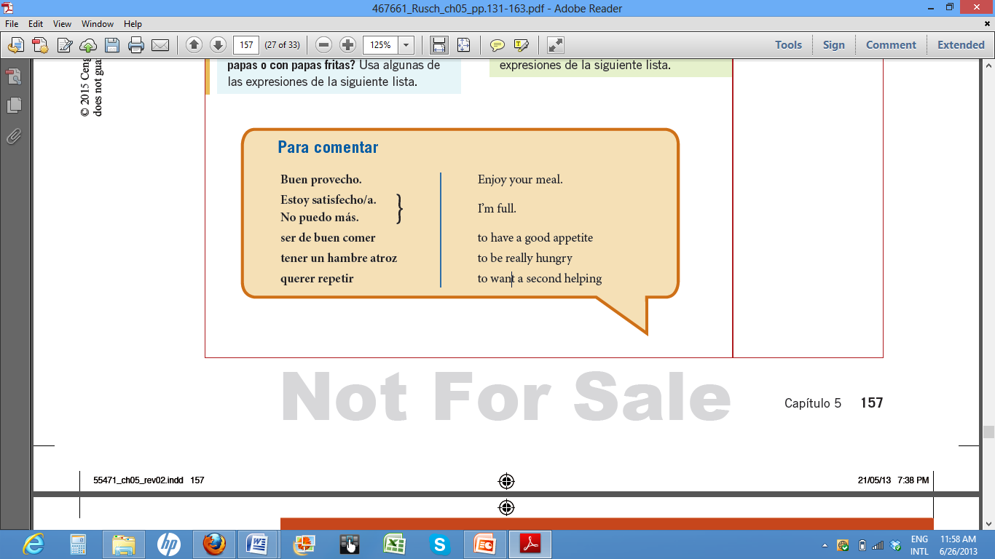
Actividad 15
Completa las siguientes frases utilizando las expresiones que aparecen al lado.
1. - ¿Desea comer algo más señor?
- No gracias, _______________.
2. - ______________________
- Sí por favor, quiero un poco más de arroz y carne.
- Bueno, ¡a comer todos!
- _________________________.
4. - ¡María ya ha repetido sopa dos veces!
- Aunque no lo creas, ella____________________.
5. - ¿Vas a comer ahora?
- Sí claro. ___________________.
Notes:
Page 157

Slide 17
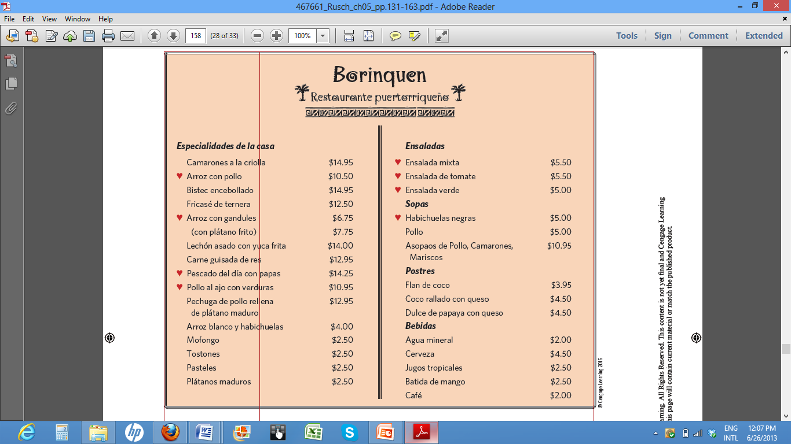
Actividad 16
Trabajen en grupos de 2/3 personas. Lean el menú que aparece al lado y actúen las siguientes situaciones:
Mesero/a: Preséntese y haga preguntas a los clientes para saber que quieren ordenar.
Cliente(s) : Ordene(n) su comida. Haga(n) preguntas al mesero/a sobre un plato en especial.
Notes:
Page 158
Suggestions:
Choose 2 or 3 groups to act out the role-play in front of the class.
Be prepared to talk about some Puerto Rican dishes that may be unfamiliar to the students (.e.g tostones, mofongo, pasteles, asopao)

Slide 18
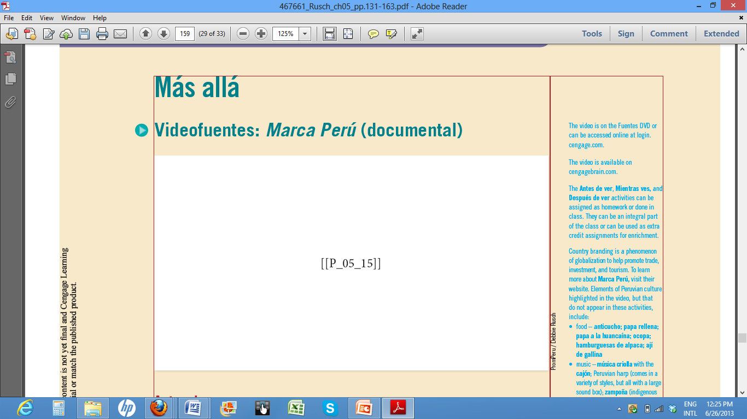

Actividad 17
Antes de ver el video
¿Qué sabes sobre Perú? Investiga en internet los siguientes aspectos acerca de Perú.
Ubicación geográfica
Capital
Comida(s) típicas
Población (gente)
Atracciones turísticas
Notes:
Page 159
Suggestions:
Actividad 17 may be assigned as homework. Before watching the video, allow students to share with the class what they found out about Peru.

Slide 19
Repaso
Actividad 18
Martha está buscando un trabajo en el campus de tu universidad. ¿Qué sugerencias o consejos le das?
Te aconsejo que_______________________________
Te sugiero que _______________________________
No te recomiendo que _________________________
No es bueno que______________________________
Actividad 19
Juan y Marcela van a viajar a Perú. Una amiga les da sugerencias para su viaje. Completen los espacios en blanco usando verbos en presente de subjuntivo o en infinitivo según corresponda.
Les sugiero que __________________ (visitar) Lima y Cuzco. Para ir a Machu Picchu es importante que ___________________ (descansar) bien la noche anterior. Es preferible _________________ (comenzar) el viaje temprano en la mañana. Les aconsejo que no ____________ (llevar) muchas cosas porque de lo contrario se van a cansar. Cuando estén en el hotel, es mejor _______________ (guardar) las cosas de valor en una caja de seguridad.
Meta comunicativa
-Sugerir, persuadir y aconsejar
Trabajen en grupos de dos. ¿Qué consejos /sugerencias le dan a un estudiante que no saca buenas notas en la clase de español?
Notes:
Suggestions:
Complete the review activities keeping in mind the communicative goals of the lesson.

Slide 20
Repaso
Actividad 20
Escribe ejemplos de alimentos en las siguientes categorías.
Frutas: ____________, ___________, ___________
Carnes: ____________, ___________, ___________
Mariscos: ___________, ___________, ___________
Verduras: __________, _____________, __________
Legumbres: _________, _____________, __________
Productos lácteos: ______________, _______________,
_________________.
Actividad 21
Completa los espacios en blanco
Mi plato favorito es______________________
Un plato que yo sé preparar es _____________
Un alimento que es saludable es ___________________________.
Un alimento que no es muy saludable es _______________________.
Un alimento que generalmente se come crudo (raw) es______________________________
Un plato que se come en Puerto Rico es __________________________.
Meta comunicativa
-Hablar de hábitos alimenticios
Trabajen en parejas. Habla con tu compañero de clase sobre tus hábitos alimenticios. ¿Comes alimentos saludables? ¿Cuáles? ¿Qué comes generalmente para el desayuno/ almuerzo/cena?
Notes:
Suggestions:
Complete the review activities keeping in mind the communicative goals of the lesson.

Slide 21
Repaso
Actividad 22
Completa las siguientes instrucciones que el gerente de una compañía le deja a su asistente antes de irse de viaje. Utiliza los mandatos formales (Ud/Uds)
____________ (llamar) a la compañía de teléfonos temprano en la mañana.
No ____________ (salir) de la oficina antes de las 5:00PM.
________________ (pagar) el dinero a los empleados de mantenimiento.
No _____________ (hacer) llamadas telefónicas muy largas.
______________ (escribir) la carta para el jefe de producción.
Actividad 23
Ahora transforma las instrucciones anteriores en mandatos informales (tú).
______________________________________
______________________________________
______________________________________
______________________________________
______________________________________
Meta comunicativa
-Informar y dar instrucciones
Tu compañero(a) de pelea todo el tiempo con su novio(a). Piensa en 3 consejos que le quieres dar.
Notes:
Suggestions:
Complete the review activities keeping in mind the communicative goals of the lesson.

